Slide 1

Konflikt v Jihočínském moři

Slide 2
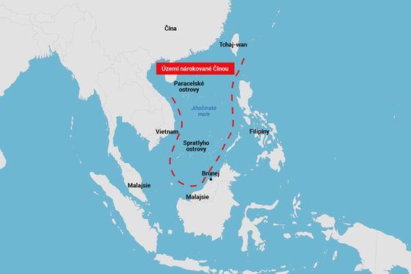
Jihočínské moře
Část Tichého oceánu o rozloze přibližně 3,5 milionů km2
Mezi Malackým průlivem na jihozápadě a Tchajwanským průlivem na severovýchodě
Jeho součástí je mnoho ostrovů či zátok, nejvýznamnější: Paracelské a Spratleyho ostrovy
Území moře je rozděleno mezi několik států: Brunej, Vietnam, Čínu, Taiwan, Malajsii, Filipíny, Kambodžu, Thajsko a Indonésii

Slide 3

Jihočínské moře
Strategické území, významné zejména z hlediska mezinárodního obchodu, rybolovu a zásob nerostných surovin
Až 1/3 celosvětové námořní dopravy prochází touto oblastí = jeden z nejvýznamnějších dopravních uzlů světa
Nachází se zde velmi bohatá loviště, díky čemuž se stalo centrem rybolovu JV Asie, zajišťující důležitý zdroj potravin a ekonomických příjmů
Dle odhadů se pod tamním mořským dnem skrývají značné zásoby ropy a zemního plynu

Slide 4
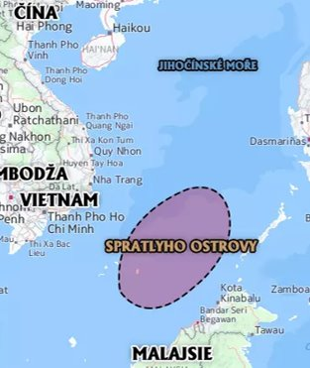
Spratlyho ostrovy
Skupina ostrovů, ostrůvků a ponořených atolů ve východní části Jihočínského moře
Necelé 2 km2 půdy na ploše více než 425000 km2
U pobřeží Filipín, Malajsie a jižního Vietnamu
Všechny Spratlyho ostrovy si nárokuje Čína, Taiwan a Vietnam
Podle britského velrybářského kapitána Richarda Spratlyho r. 1843
Největším ostrovem je Itu Aba

Slide 5
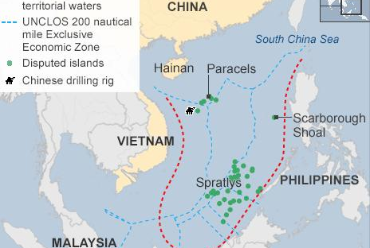
Paracelské ostrovy
V severovýchodní části Jihočínského moře přibližně ve stejné vzdálenosti od pobřeží Vietnamu a čínského ostrova Hainan
Skládají se zhruba z 35 ostrůvků a útesů na ploše 15 000 km2
Největším ostrovem je Woody Island

Slide 6
Vývoj konfliktu
Před dekolonizací byla oblast Jihočínského moře pod kontrolou Velké Británie, Francie, USA a Japonska
Před 2. sv. válkou byly Paracelské a Spratleyho ostrovy nejspornější částí Jihočínského moře, ovšem nikdo se neangažoval v posílení vlivu v této oblasti
Po konci války osídlila Čína některá území Spratleyho ostrovů a také Woody Island (součást Paracelských ostrovů)
Vietnam zamýšlel to samé, avšak obsadil pouze jeden z hlavních Paracelských ostrovů
Porážka Japonska a postupná dekolonizace znamenala vznik nových států a vznesení jejich nároků na území ostrovů

Slide 7
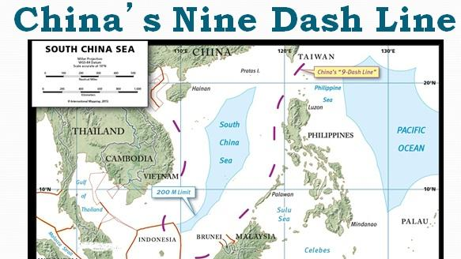
V roce 1947 byla načrtnuta tzv. Devíti pomlčková demarkační linie, díky které si Čína nárokovala přibližně 90 % území Jihočínského moře
Po vzniku Úmluvy OSN o mořském právu se tato linie dostala do rozporu s výlučnými ekonomickými zónami nově vznikajících států

Slide 8
70. léta 20. století
Na počátku 70. let 20. století bylo vydáno prohlášení o možném výskytu ropy a zemního plynu v oblasti Jihočínského moře
Čína tak začala postupně obsazovat klíčové ostrovy na území celého moře
Filipíny prohlásily Spratleyho ostrovy za „res nullius“ (zemi nikoho) s tím, že mají právo ostrovy osidlovat stejně jako ostatní státy
1978 prohlášeno za nedílnou součást filipínského území
Jižní Vietnam začal obsazovat Paracelské ostrovy - první ozbrojený konflikt mezi Čínou a Vietnamem (vítězí Čína)

Slide 9

80. léta 20. století
1982 Úmluva OSN o mořském právu (UNCLOS)
Definuje výlučné ekonomické zóny - tedy právo států na území 200 námořních mil od jejich pobřeží
Zóna umožňuje státu využívat všechny živé i neživé zdroje nacházející se ve vodách, na mořském dně a v podloží dané oblasti nepřesahující 200 námořních mil od pobřeží
Pokud státy obhájí tvrzení, že jejich kontinentální šelf sahá dále než 200 námořních mil, mají právo využívat mořské dno až do vzdálenosti 350 námořních mil

Slide 10
90. léta 20. století
1992 v Číně prosazen „Zákon o teritoriálních vodách a jejich přilehlých zónách“ - celé území devíti čárkované linie prohlášeno za výhradní území Číny (zcela proti principům Úmluvy)
1995 Čína začala na území Spartleyho ostrovů stavět předsunuté základny, což vyvolalo potyčku s Filipínci

Slide 11
Současný vývoj
2002 podepsána Deklarace o způsobech chování v Jihočínském moři v rámci organizace ASEAN - státy prohlašují, že se zdrží jakýchkoliv agresivních konfliktů
Čína toto ale nedodržela a spustila další ofenzívu s cílem získat strategická území především na Spratleyho ostrovech
2009 navrhli Vietnam a Malajsie Komisi pro hranice kontinentálního šelfu rozšíření jejich VEZ za linii 200 mil od pobřeží (za účelem získání jižních částí Jihočínského moře) - nelibost ostatních států
2013 po obsazení mělčiny Scarborough Čínou podaly Filipíny žalobu k mezinárodnímu tribunálu v Haagu - čínské aktivity na území filipínské VEZ označeny jako nezákonné

Slide 12
2014 Čína zavedla ropný vrt do země vzdálené zhruba 120 námořních mil od vietnamského pobřeží - konflikt vietnamských a čínských lodí, potopena jedna vietnamská rybářská loď
2016 arbitráž Stálého rozhodčího soudu v Haagu omezila čínské nároky v oblasti - Peking však uvedl, že arbitráž neuznává
https://www.youtube.com/watch?v=gPMCgxU7hKs

Slide 13
Hlavní příčiny konfliktu
Jednotlivé výlučné ekonomické zóny se kříží a státy se nemohou shodnout na stejných požadavcích
Zájem o nerostné suroviny a bohatá loviště
Touha po dominanci v oblasti a nacionální cítění jednotlivých států

Slide 14
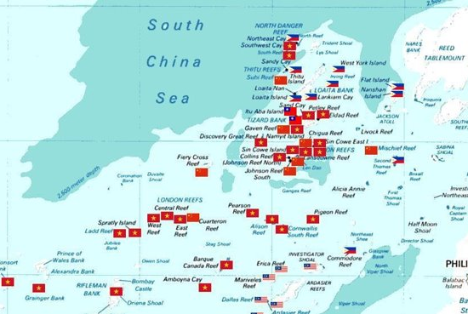
Nároky jednotlivých států
Čína, Taiwan a Vietnam si nárokují celé souostroví na základě historických práv
Filipíny, Malajsie a Brunej si nárokují pouze určité ostrovy na základě geografické blízkosti

Slide 15
Čína
Nárok na základě historického objevu a obsazení již ve starověku
První kdo před 2000 lety objevil Paracelské a Spratleyho ostrovy
Nárokuje si veškerá území v rámci Devíti pomlčkové linie (celé Paracelské a Spratleyho ostrovy)
Ze Spratleyho ostrovů (230 územních celků) si nárokuje všechny, ale fakticky jich ovládá pouze 8
V současnosti se snaží o budování umělých ostrovů za účelem kontroly tamějších oblastí

Slide 16
Vietnam
Nárokuje celé území Paracelských ostrovů
Na základě historických důkazů – správy vietnamských císařů v 17.-19. stol. a koloniálního dědictví po Francii
V 70. letech obsadil třináct ostrovů
1989 další tři a začlenil souostroví do svých oficiálních map jako vietnamské území
Vietnam v současné době zaujímá největší počet Spratlyho ostrovů

Slide 17
Taiwan
Nárokuje si totožná území jako pevninská Čína
Fakticky ovládá pouze jeden ostrov ze Spratleyho ostrovů, a to ten největší Itu Aba
S Čínou o ostatní ostrovy soupeří na diplomatické půdě a nepodniká žádné aktivní kroky k obsazování dalších území

Slide 18
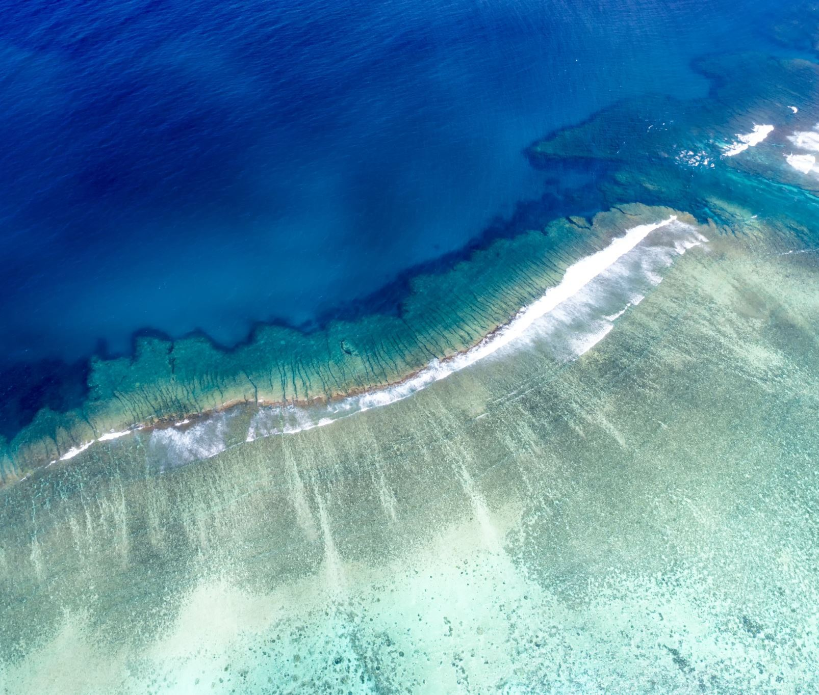
Filipíny
Nárok na základě geografické blízkosti jejich kontinentálního šelfu a zároveň VEZ
Na rozdíl od předchozích si nárokuje 53 částí Spratleyho ostrovů, z čehož fakticky ovládá 7
S Čínou probíhá spor o mělčinu Scarborough, která je sice ve výlučné ekonomické zóně Filipín, ale je okupována Čínou

Slide 19

Malajsie
Nároky vychází výhradně z její VEZ a hranic kontinentálního šelfu
Nárokuje si 12 části Spratleyho ostrovů, fakticky jich ovládá 5
Jedná se především o sporná území mezi Čínou, Filipínami a Vietnamem
S Brunejí mají neslučitelná vymezení mezi svými námořními hranicemi kolem útesu Louisa Reef

Slide 20
Brunej
Vznáší nároky na poměrně malé území v rámci její VEZ
Stejně jako Malajsie si na základě geografické blízkosti a ustanovení UNCLOS nárokuje Louisa Reef, což je přirozeně ponořená formace v souostroví
Jediní bez přítomnosti na souostroví Spratly
Konflikt především s Čínou a její devíti pomlčkovou linií

Slide 21
Kritika nároků
Čína nedisponuje důkazy o nepřetržité svrchované kontrole souostroví. Účinná kontrola Číny nad některými ostrovy je evidentní až od roku 1988
Taiwan kontroluje ostrov Itu Aba a dle mezinárodního práva se jeho nárok na jiné ostrovy nevztahuje
V případě Vietnamu mezinárodní právo neuznává pouhá historická tvrzení bez trvalého osídlení a ani právo na koloniální dědictví Francouzů, neboť Francie neměla na souostroví zákonný nárok
Filipíny tvrdí, že se jedná o jejich ekonomickou zónu, avšak ostatní státy toto popírají a považují je za svá území
Podle Malajsie se jedná o prodloužení jejich pevniny, to však nelze aplikovat na ostrovy a skály stoupající nad hladinu
Brunej má oprávněný nárok na Louisa Reef, ten však ovládá Malajsie, která jej odmítá vydat

Slide 22
Postoj USA
Oficiálně na žádné straně, avšak mají spojenectví či strategické partnerství s Filipínami, Malajsií a Vietnamem
Stojí o řešení především mírovou cestou
Stěžejní je pro ně zachovaní bezpečné plavby a obchodu v Jihočínském moři
Neuznávají uzemní požadavky Číny dle Devíti pomlčkové linie
Svoji vojenskou přítomností v oblasti se snaží o zachovaní stability
V současnosti aplikují politiku „status quo“ (zachování současného stavu)
https://www.stream.cz/zahranicni-1240695-1/konflikt-vjihocinskem-mori-usa-prijdou-na-pomoc-filipinam-63851193

Slide 23
Role Sdružení národů jihovýchodní Asie (ASEAN)
Hlavní role v tomto konfliktu jako protiváha Číny
S důrazem na zabránění použití síly mezi jednotlivými státy
Hlavním prostředkem ASEANu pro zajišťování bezpečnosti v regionu jsou regionální fóra
Jejich cílem je demonstrování jednotné síly a snaha zapojit do jednání Čínu, která se proti multilaterálnímu přístupu vymezuje a upřednostňuje spíše bilaterální jednání

Slide 24
Potencionální možnosti řešení sporů
Mnohostranné diplomatické iniciativy
Mezinárodní přístup společné komise
V roce 2002 ASEAN a Čína podepsaly Deklaraci, kterou se zavázaly o vyřešení sporů mírovými prostředky, především prostřednictvím diplomatického vyjednávání
Vytvoření mezinárodní smíšené komise prostřednictvím účasti stejného počtu zástupců z každé sporné strany

Slide 25
Potencionální možnosti řešení sporů
Schéma vzájemného rozvoje
Mnohostranný park mořského míru
Strany sporu by opustili své nároky na svrchovanost a prohlásily území za „polouzavřené moře“, aby tak mohly vzájemně těžit ze společného využívání zdrojů
Přeshraniční chráněná území, která se formálně věnují ochraně a zachování biologické rozmanitosti, přírodních a kulturních zdrojů, podpoře míru a spolupráce
V praxi dočasné pozastavení územních nároků na sporné ostrovy

Slide 26
Závěr
V tomto konfliktu se jedná především o přístup k obchodním cestám, strategickým bodům (ostrovům, mělčinám, zálivům), nerostným surovinám a také o práva k rybolovu ve sporných oblastech
Existuje mnoho protichůdných stran a nároků, a proto není snadné dosáhnout dohody
Úspěšné řešení závisí na vzájemné dohodě mezi všemi stranami
Spor pravděpodobně zůstane nadále vyhrocený, ale zároveň latentní kvůli tomu, že státy jsou si vědomy, jaký vliv by měl na situaci ozbrojený konflikt - zejména oslabení obchodních vztahů mezi státy a narušení jejich ekonomiky

Slide 27
Otázka k diskusi
Jakým způsobem by se podle Vás měl tento konflikt vyřešit nebo jak myslíte, že se do budoucna bude vyvíjet ?

Slide 28
Zdroje
http://journal.yiil.org/home/pdf/publications/2019_12_1_pdf/jeail_v12n1_08.pdf
THIM, Michal. Jádro sporu: Jihočínské moře [online]. 18. 3. 2016 [cit. 2022-04-03]. Dostupné z: https://www.amo.cz/jadro-sporu-jihocinske-more/
https://otik.zcu.cz/bitstream/11025/27187/1/Bakalarkska%20prace%20Kostkova.pdf
LOUDA, Petr. Konflikt v Jihočínském moři [online]. Centrum politických studií, z. s, 2017 [cit. 2022-04-03]. Dostupné z: https://americkykongres.cz/wp-content/uploads/Konflikt-v-Jiho%C4%8D%C3%ADnsk%C3%A9m-mo%C5%99i-VZK.pdf
KOSTKOVÁ, Martina. Čínská politika v Jihočínském moři [online]. Plzeň, 2017 [cit. 2022-04-03]. Dostupné z: https://otik.zcu.cz/bitstream/11025/27187/1/Bakalarkska%20prace%20Kostkova.pdf. Bakalářská práce. Západočeská univerzita v Plzni.
https://www.novinky.cz/zahranicni/svet/clanek/cina-a-filipiny-se-pohadaly-o-jihocinske-more-40378737
https://www.google.com/search?q=spratlyho+ostrovy&sxsrf=AOaemvJw0omdMtyh3u-kiExTQO-YOuvYXw:1633887456135&source=lnms&tbm=isch&sa=X&ved=2ahUKEwi1w7OLscDzAhVE5eAKHWRvD-sQ_AUoAnoECAEQBA&biw=1231&bih=551&dpr=1.56#imgrc=XooEFgDXDElXAM
https://www.google.cz/url?sa=i&url=https%3A%2F%2Fph.news.yahoo.com%2Fint-l-maritime-experts-downplay-china-nine-dash-210009658.html&psig=AOvVaw3nS21usl45tDSWrA5e4gFO&ust=1648839930477000&source=images&cd=vfe&ved=0CAsQjRxqFwoTCJDQtsqF8fYCFQAAAAAdAAAAABA9

